Slide 1
ПРЕДОСТАВЛЕНИЕ СУБСИДИЙ ПРЕДПРИНИМАТЕЛЯМ В СФЕРЕ КРЕАТИВНЫХ ИНДУСТРИЙ В 2026 ГОДУ
муниципальная программа
«Развитие малого и среднего предпринимательства в городе Сургуте»

Slide 2
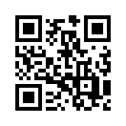
Категории и критерии участников отбора
Субъект МСП
сведения в Реестре
субъектов МСП ФНС
Постановка на налоговый учет в ХМАО-Югре
Осуществление деятельности в сфере креативных индустрий
ОКВЭД из приказа Министерства экономического развития Российской Федерации от 23.04.2025 № 266 (за исключением вида деятельности 56.10.1)
Деятельность на территории города
постановка на налоговый учет в городе Сургуте либо наличие помещения для осуществления СЗВД

Slide 3
Требования к участникам отбора
Не является иностранным ЮЛ, а также российским ЮЛ, в уставном капитале которого доля прямого или косвенного участия офшорных компаний в совокупности превышает 25 % | Не осуществляет производство и реализацию подакцизных товаров, за исключением сахаросодержащих напитков (Федеральный закон от 09.04.2026 № 93-ФЗ) | Осуществление одного из видов деятельности, утвержденных приказом Министерства экономического развития РФ от 23.04.2025 № 266 (за исключением вида деятельности 56.10.1) | С даты выявления нарушения условий предоставления поддержки прошло более 3 лет
Наличие собственных, арендованных площадей для реализации проекта на территории города | Не находится в перечне лиц, в отношении которых имеются сведения о причастности к экстремистской деятельности или терроризму | Не находится в перечне лиц и организаций, связанных с террористическими организациями и террористами или с распространением оружия массового уничтожения | Не получал субсидию в виде финансового обеспечения затрат в сфере социального предпринимательства, креативных индустрий, производства в текущем и предшествующем финансовом году
Отсутствуют сведения об организации или ФЛ в реестре дисквалифицированных лиц | Не является иностранным агентом | Не осуществляет деятельность в сфере игорного бизнеса | Деятельность ИП не должна быть прекращена, а ЮЛ приостановлена
Не является кредитной, страховой организацией, участником рынка ценных бумаг, ломбардом | Не является нерезидентом РФ | Не является участником соглашений о разделе продукции | ЮЛ не находится в процессе реорганизации, ликвидации, банкротства

Slide 4
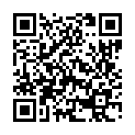
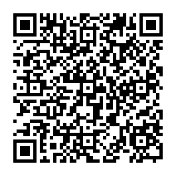
Формирование и подача заявок
Подача заявок осуществляется посредством системы «Электронный бюджет»
Заявка подписывается УКЭП руководителя участника отбора или уполномоченного им лица
Важно! В случае подписания заявки уполномоченным лицом в соответствии с требованиями системы «Электронный бюджет» применяется машиночитаемая доверенность
Электронные копии документов, предоставляемых в составе заявки, должны иметь распространенные открытые форматы
Инструкции по формированию, заполнению и подаче заявок
Информация о результатах рассмотрения заявок

Slide 5
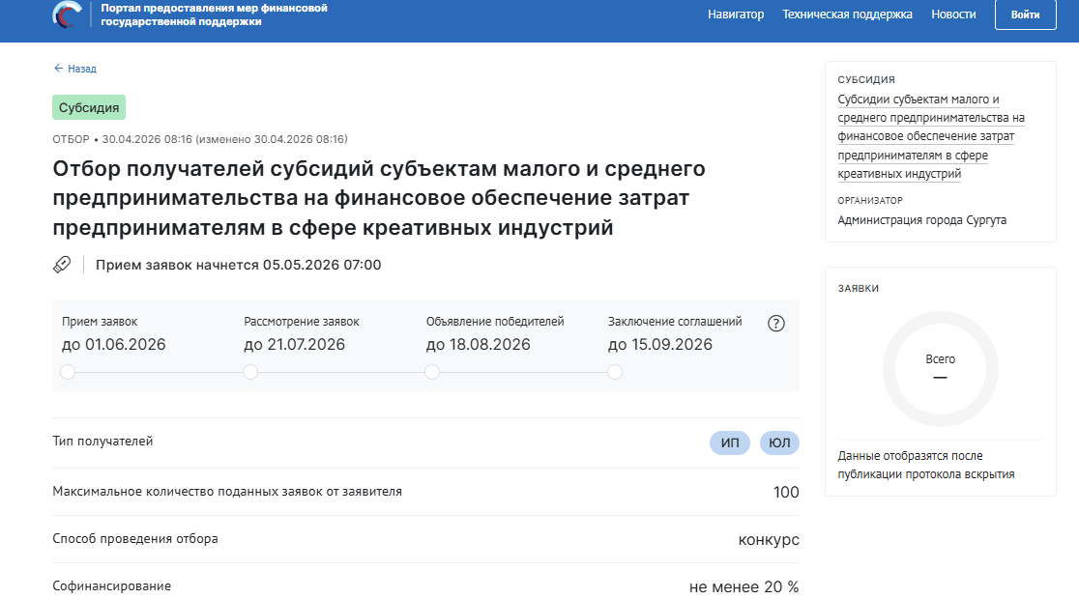
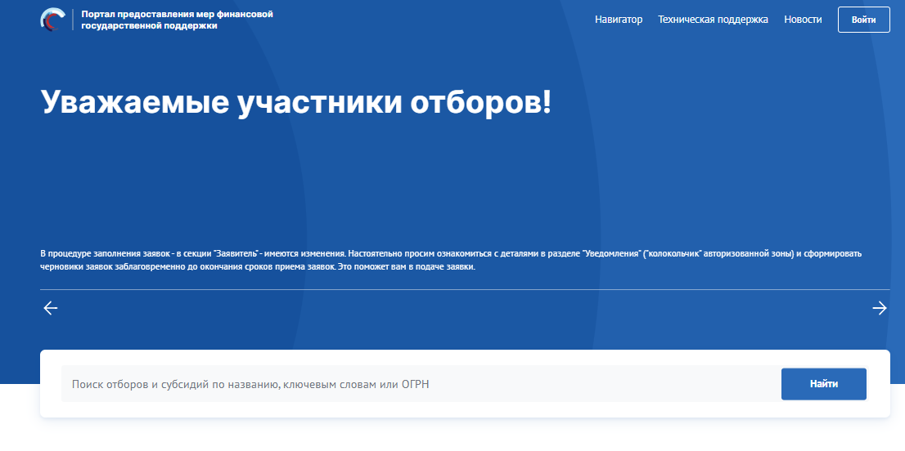
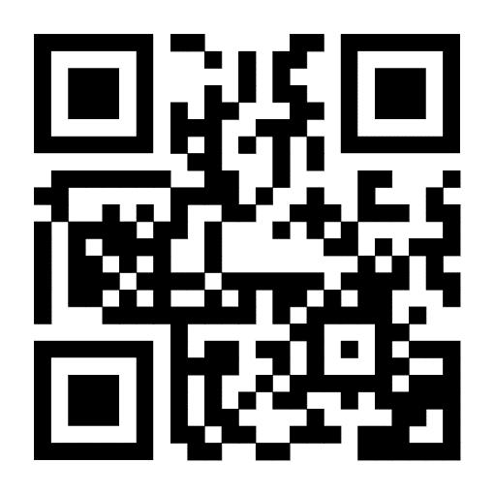
Формирование и подача заявок
Шифр отбора 26-040-20835-1-0198
Подать заявку

Slide 6
Перечень документов
Сканированная копия подписанной заявки по форме, размещенной в объявлении о проведении отбора
Декларация о неосуществлении производства и (или) реализации подакцизных товаров по форме, размещенной в объявлении о проведении отбора
Документы, подтверждающие наличие собственных, арендованных площадей для реализации проекта
Описание проекта по форме, размещенной в объявлении о проведении отбора
Смета планируемых расходов на реализацию проекта по форме, размещенной в объявлении о проведении отбора
Документы и материалы, подтверждающие новизну, уникальность проекта, инновационность организации и формата проекта (при наличии)

Slide 7
Направления расходов
приобретение оборудования;
приобретение инвентаря стоимостью свыше 5 тыс. руб. за единицу;
повышение квалификации сотрудников или ИП или участие в индивидуальных, групповых занятиях (не более 10% от суммы субсидии);
приобретение мебели (шкафы, столы, стулья и другое);
сертификация и декларирование продукции;
оформление и регистрация прав на результаты интеллектуальной деятельности, разработка, оформление и регистрация товарного знака, знака обслуживания
Софинансирование не менее 25 % от суммы субсидии

Slide 8
Критерии оценки
Численность работников (без учета ИП) в соответствии с заключенными трудовыми договорами на дату подачи заявки (10%)
Качество описания проекта (15%)
Экономическая и бюджетная эффективность реализации проекта (10%)
Значимость для социально-экономического развития города и востребованность для жителей (30%)
Новизна проекта. Уникальность подхода, оригинальность идеи, инновационность организации и формата проекта (20%)
Личное представление проекта (15%)

Slide 9
Рассмотрение заявок
1
2
3
4
Не более 35 рабочих дней
Протокол рассмотрения заявок
Не более 10 рабочих дней
Заседание комиссии
Не более 20 рабочих дней
Протокол подведения итогов
Не менее 30 дней
Прием заявок
5
6
7
Не более 15 рабочих дней
ПАГ о предоставлении субсидии
Не более 4 рабочих дней
Подписание соглашений
Не более 10 рабочих дней
Перечисление денежных средств

Slide 10
Основания для отклонения заявок
Несоответствие категориям и требованиям к участникам отбора | Несоответствие условиям предоставления субсидии | Несоответствие заявки и документов требованиям Порядка
Представление неполного пакета документов | Отсутствие лимитов бюджетных обязательств на 15 декабря | Установление факта недостоверности предоставленной информации
Признание победителя отбора уклонившимся от подписания соглашения | Необеспечение доступа к месту реализации проекта либо неподтверждение факта осуществления деятельности по реализации заявленного проекта | С даты выявления нарушения условий предоставления поддержки не прошел 1 год, а в случаях, связанных с нецелевым использованием средств, 3 года

Slide 11
Отчетность и результаты предоставления поддержки
1
Ежеквартально до 15 числа после получения субсидии:
Отчет об осуществлении расходов;
Отчет о достижении значений результатов предоставления субсидии;
Отчет об исполнении плана мероприятий по достижению результатов предоставления субсидии
Значение результата предоставления субсидии устанавливается в соглашении о предоставлении субсидии
2
Отчет об исполнении принятых обязательств (по истечении 1 года и 2 лет)

Slide 12


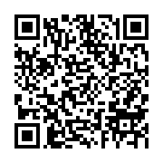
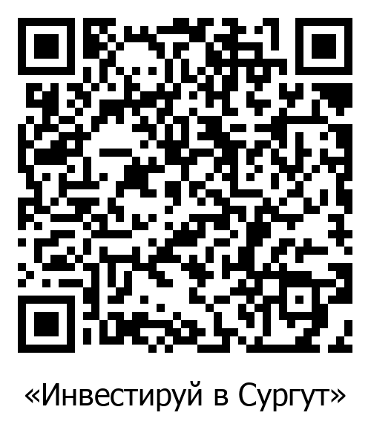
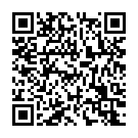
Отдел аналитики и поддержки предпринимательства
Сургут, ул. Энгельса, д. 8
52-21-12, 52-21-22, 52-20-57
Инвестиционный
портал города
Канал в MAX
«Инвестируй в Сургут»
Официальный портал Администрации города

